Slide 1
به نام خدا
شکیبا شیرزاد
دبیر : سرکار خانم حسینی

Slide 2

آداب دست دادن

Slide 3

دست دادن یکی از آداب معاشرت است که به طور معمول بین افراد رایج است مثل سلام کردن ،«مصافحه‏» هم، «دوستى‏آور»، «کدورت‏زدا» و «محبت‏آفرین‏»است. ما علاقه خود و صمیمیت را با دست دادن ابراز مى‏کنیم.بر عکس، اگر با کسى کدورت و دشمنى داشته باشیم، از دست دادن با او پرهیز مى‏کنیم. به همین خاطر، این دستور مقدس و پر برکت اسلامى،در تحکیم رابطه‏هاى دوستى و اخوت، ثمر بخش است.

Slide 4
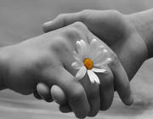
احادیثی دربارهٔ دست دادن
امام باقر (ع) فرمود: هر دو نفر مؤمنى که با هم دست ‏بدهند، دست‏ خدا میان دست آنان است و دست محبت الهى بیشتر با کسى است که‏ طرف مقابل را بیشتر دوست ‏بدارد. و نیز امام صادق(ع) فرمود:
هنگامى که دو برادر دینى به هم مى‏رسند و با هم دست مى‏دهند،خداوند با نظر رحمت‏ به آنان مى‏نگرد و گناهانشان، آن سان که برگ‏درختان مى‏ریزد، فرو مى‏ریزد، تا آنکه آن دو از هم جدا شوند.

Slide 5
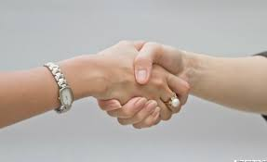
شیوه مصافحه
دست دادن نیز، همچون سلام، ادب و آدابى دارد. یکى از آنها پیوستگى و تکرار است. در یک سفر و همراهى و دیدار، حتى چند بار دست دادن نیز مطلوب است.
ابوعبیده نقل مى‏کند: همراه امام باقر(ع) بودم. اول من سوار مى‏شدم، سپس آن حضرت. چون بر مرکب خویش استوار مى‏شدیم،سلام مى‏داد و احوالپرسى مى‏کرد، چنان که گویى قبلا یکدیگر راندیده‏ایم. آنگاه مصافحه مى‏کرد. هرگاه هم از مرکب فرود مى‏آمدیم و روى زمین قرار مى‏گرفتیم، باز هم به همان صورت، سلام مى‏کرد ودست مى‏داد و احوالپرسى مى‏کرد و مى‏فرمود: «با دست دادن دو مؤمن،گناهانشان همچون برگ درختان فرو مى‏ریزد و نظر لطف الهى با آنان است، تا از هم‏جدا شوند.»

Slide 6
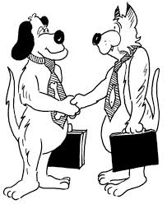
ادامهٔ شیوهٔ مصاحفه
آداب دیگر مصافحه، فشردن دست، از روى محبت و علاقه‏است، اما نه در حدى که سبب رنجش و درد گردد.
جابر بن‏عبدالله مى‏گوید: در دیدار با رسول خدا(ص) بر آن‏حضرت سلام کردم. آن‏حضرت دست مرا فشار داد و فرمود: دست ‏فشردن، همچون بوسیدن برادر دینى است.
«مصافحه‏» هم، «دوستى‏آور»، «کدورت‏زدا» و «محبت‏آفرین‏»است. ما علاقه خود و صمیمیت را با دست دادن ابراز مى‏کنیم.بر عکس، اگر با کسى کدورت و دشمنى داشته باشیم، از دست دادن با او پرهیز مى‏کنیم.
همچنین هنگام مصافحه، طول دادن و دست را زود عقب نکشیدن‏از آداب دیگر این سنت اسلامى است. در مصافحه، پاداش کسى بیشتراست که دستش را بیشتر نگه دارد.
پیامبر اسلام(ص) نیز این سنت نیکو را داشت که چون با کسى‏دست مى‏داد، آن قدر دست‏خود را نگه مى‏داشت، تا طرف مقابل دست‏خود را سست کند و عقب بکشد. بارى ... محبت قلبى را باید آشکار ساخت.
علاقه، گنجى نهفته در درون است که باید آن را استخراج و آشکارکرد، تا از برکاتش بهره برد. روشنترین خیر و برکتش، تقویت دوستیهاو تحکیم آشناییها و رابطه‏ها است. به دستور اسلام، هرگاه مؤمنى راملاقات مى‏کنید، مصافحه کنید، خوشرویى و چهره گشاده و بشاش وخندان به هم نشان دهید.
از آثار دیگر مصافحه، «کینه‏زدایى‏» است. پیامبر خدا(ص) فرمود:
«تصافحوا، فان التصافح یذهب السخیمة‏» و «تصافحوا فانه یذهب بالغل‏». (مصافحه کنید و دست دهید، چرا که آن، کینه و کدورت را مى‏زداید.

Slide 7
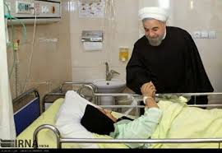
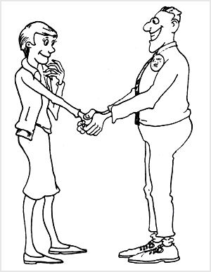
دست دادن با زنان
بر اساس «مکتبى‏» بودن مرز دوستی ها و رابطه ‏ها و معاشرت ها، دست ‏دادن با نامحرم، حرام است و صرف دوستى و رفاقت و آشنایى و همکار بودن یا ملاحظات سیاسى و دیپلماسى در سفرهاى خارجى و دیدارهاى رسمى، دلیل نمى‏شود که کسى با نامحرم و اجنبى، مصافحه‏کند. روشنفکر مآبى در این مساله جایى ندارد. رسول خدا فرمود: بازنان دست نمى‏دهم (البته زنان نامحرم). و در حدیث نبوى دیگرى‏آمده است:
«اگر زنى بخواهد با مرد نامحرم دست ‏بدهد (که نباید دست دهد) و ناچار باشد، یا بخواهد با او «بیعت‏» کند، از پشت لباس (و با وجود حایل و پوشش دست،دستکش) مانعى ندارد.»
لبته معیار عمل، فتواى مجتهدى است که از او تقلید مى‏کنید و هر مسلمان متعهد، باید براى عمل خود ملاک و حجت‏شرعى داشته باشد

Slide 8
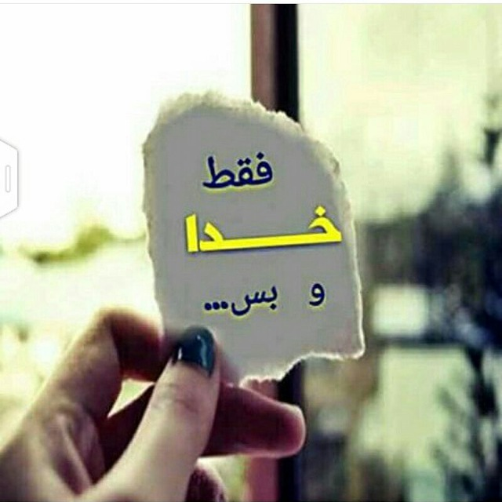
پایان

